Slide 1
Mindmaps maken
Instructiepresentatie voor onderwijs en studievaardigheden

Slide 2
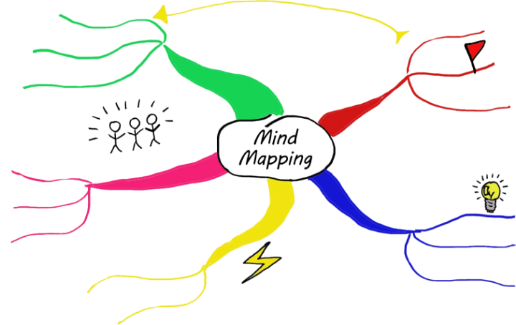
Wat is een mindmap?
Een visuele manier om informatie te organiseren
Vertrekt vanuit één centraal onderwerp
Gebruikt takken, kleuren en kernwoorden
Helpt bij overzicht en creatief denken

Slide 3

Waarom een mindmap gebruiken?
Betere structuur van informatie
Stimuleert actief leren
Ondersteunt geheugen en begrip
Geschikt voor brainstormen en plannen

Slide 4

Stap 1: Kies een centraal onderwerp
Plaats het hoofdonderwerp in het midden
Gebruik een duidelijk woord of afbeelding
Houd het onderwerp kort en krachtig

Slide 5

Stap 2: Maak hoofdtakken
Bedenk belangrijke onderdelen van het onderwerp
Gebruik dikke lijnen voor hoofdtakken
Gebruik verschillende kleuren

Slide 6

Stap 3: Voeg subonderwerpen toe
Werk details verder uit
Gebruik korte kernwoorden
Maak verbanden zichtbaar

Slide 7

Gebruik van kleuren en symbolen
Kleuren helpen bij categoriseren
Symbolen maken informatie herkenbaar
Afbeeldingen verhogen onthouden

Slide 8
Voorbeeld van een mindmap
Centraal onderwerp:
  Programming/ Software development
Hoofdtakken:
  Programming fundamentals, Frontend Development, Backend Development, Software Engineering, DevOps & Development, Security
Subtakken per hoofdtak:
  Programming fundamentals: Variables, Loop, Functions, OOP, Algortithms
  Frontend Development: HTML/CSS, Javascript, React/VU, Responsive Design

Slide 9
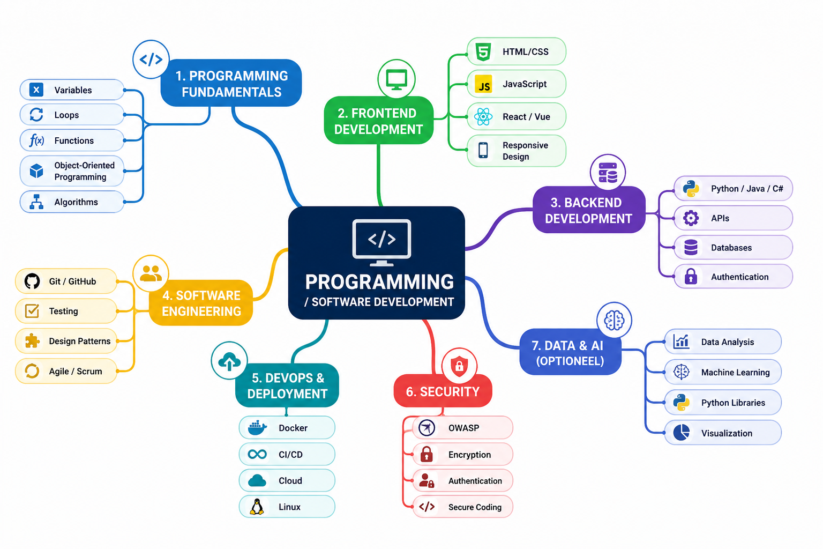
Programming

Slide 10

Veelgemaakte fouten
Te veel tekst gebruiken
Geen structuur aanbrengen
Geen onderscheid in kleuren
Onduidelijke verbindingen

Slide 11

Oefening voor studenten
Kies een onderwerp uit de les
Maak een mindmap met minimaal 4 hoofdtakken
Gebruik kleuren en afbeeldingen
Presenteer de mindmap aan een medestudent

Slide 12

Digitale tools voor mindmaps
Microsoft PowerPoint
Canva
XMind
MindMeister
Miro

Slide 13
Samenvatting
Mindmaps helpen bij structureren en leren
Gebruik kernwoorden en visuele elementen
Werk vanuit hoofdidee naar details
Geschikt voor onderwijs en onderzoek

